Slide 1
第 6 章 动态规划 (Dynamic Programming)
动态规划是求解很多优化问题的常用方法之一。
6.1 基本原理
它和分治法一样，把大问题分为较小问题来解决，但分解的方法不同。
分治法首先要确定如何将规模为n的问题分解成子问题，而且每层递归都必须遵循相同的分解规则，称为自顶而下的方法，极不灵活。
比如，同一问题，可能面对不同的规模或输入数据时，最优的划分也许就会不一样。这时，分治法就难以给出最优结果或复杂度非常高。
动态规划通常用于解决优化问题，需要枚举（enumerate）所有可能的分解情况，并且在分解时，所有需要用到的子问题的最优解都已在前面步骤中得到了、且已存放好，所以动态规划需要先解决所有子问题。
动态规划的解必须满足最优子结构特性.
分治法中，同一层的子问题相互独立、互不相交，子问题之间也是互不相同的;而动态规划中,子问题之间有交集——即subproblems share subsubproblems.
这里的“规划”(Programming)是表格法（Tabular method）的意思， 而不是计算机编程.
Notes:
分治法先要确定“怎么分”。
分治法中，同一层的子问题是没有交集的（disjointed），而动态规划法中，子问题之间是有交集的——即：subproblems share subsubproblems.
这里的“规划”(Programming)是表格法（Tabular method）的意思， 不是指计算机编程.
动态规划可以自底而上，也可以【带备忘录的】自顶而下方式求解
最优子结构特性: 原问题的最优解是由子问题的最优解构成的.

Slide 2
具体做法：
初始化
先把输入数据分解到最小单位，并对其求解做出解答。这是个”解”的集合，称初始解集合，以它们为基础或边界条件，并在它们之上，给出更大规模的问题的解。用S₀表示这个初始集合，也称初始条件。
2 自底而上归纳
用集合S₀，S₁，…，S_{i} 中的解来求解集合S_{i+1} (i ≥ 0)。S_{i+1}比S_{i} 规模更大。归纳进行到产生规模为n的解为止。
S_{i}的下标代表子问题的规模，而子问题的规模会随着下标的增长而增长.
要求：S₀，S₁，…，S_{i} , … 中任何一个解，都必须是该子问题的最优解。这是动态规划的最重要特点——即：满足最优子结构特性。
找出S_{i+1}的解和S₀，S₁，…，S_{i} 的解之间的关系是关键。表示这个关系的公式称为归纳公式。
Notes:
【这里先采用自底而上的方法阐述动态规划方法，后面我们还会介绍如何采用自顶而下的方式实现动态规划.】
S₀，S₁，…，S_{i} ..，这些只是表示（子）问题规模的一系列符号，问题规模随下标的增长而增长，并且在动态规划求解过程中，可以用小规模问题的解来求解大规模问题的解…至于到底会用到哪个小规模问题的解，则和具体问题的性质有关。
小规模的解会被记在表里，供需要时查表，来求解大规模问题的解.
分治法和动态规划都要求原问题具有最优子结构性质.

Slide 3
6.2 矩阵连乘问题
这是用动态规划解题的一个著名例子。
矩阵A和B的维数分别是 r × s 和 s × t 的话，
计算C = AB 需要作 r × s × t 次乘法，而C的维数是 r × t。
【两个矩阵A和B只有是相容的，即A的列数等于B的行数时，才能相乘】
问题：
有n个矩阵要连乘，当n > 2时，可以有很多种顺序来进行。总共需要的乘法次数会因为顺序不同而相差甚多。希望找到一个最优顺序使我们用最少的乘法次数完成连乘。
矩阵乘法满足结合律，因此任何加括号的方法都会得到相同的计算结果，但运算量却可能是不同的.
这里，我们并不真的去执行矩阵相乘运算，而仅仅是来确定导致最小计算成本的最优相乘顺序。
下面看一个4矩阵连乘的例子。
例 6.1 假设我们要将矩阵A、B 、C 、D连乘起来。它们的维数如下：
 | A | B | C | D
维数 | 25 × 2 | 2 × 40 | 40 × 15 | 15 × 30

Slide 4
 | A | B | C | D
维数 | 25 × 2 | 2 × 40 | 40 × 15 | 15 × 30
让我们考察一下不同顺序的情况。
(1) (((AB)C)D)
乘法次数 = 25×2×40 + 25×40×15 + 25×15×30
= 2,000 + 15,000 + 11,250
= 28,250

Slide 5
 | A | B | C | D
维数 | 25 × 2 | 2 × 40 | 40 × 15 | 15 × 30
(A(B(CD)))
乘法次数 = 40×15×30 + 2×40×30 + 25×2×30
= 18000 + 2400 + 1500
= 21,900

Slide 6
 | A | B | C | D
维数 | 25 × 2 | 2 × 40 | 40 × 15 | 15 × 30
(3) ((AB)(CD))
乘法次数 = 25×2×40 + 40×15×30 + 25×40×30
= 2000 + 18000 + 30000
= 50,000

Slide 7
 | A | B | C | D
维数 | 25 × 2 | 2 × 40 | 40 × 15 | 15 × 30
((A(BC))D)
乘法次数 = 2×40×15 + 25×2×15 + 25×15×30
= 1200 + 750 + 11250
= 13,200

Slide 8
 | A | B | C | D
维数 | 25 × 2 | 2 × 40 | 40 × 15 | 15 × 30
(A((BC)D))
乘法次数 = 2×40×15 + 2×15×30 + 25×2×30
= 1200 + 900 + 1500
= 3,600
这个顺序最好！
因为有太多的选择，穷举法不可取——穷举法会导致指数复杂度。
穷举的数量为卡塔兰数，增长呈指数关系，见《算法导论》（第三版）第212页，第1-5行
Notes:
穷举的数量为卡塔兰数，增长呈指数关系，见《算法导论》（第三版）第212页，第1-5行.

Slide 9
动态规划法
假设 n 个矩阵 A₁, A₂, A₃, …, A_{n} 的维数分别是：
p₀ × p₁，p₁ × p₂，…，p_{n-1} × p_{n}。即维数序列是：
p₀，p₁，…，p_{n-1}，p_{n}。
(2) 归纳过程
直到A₁A₂A₃ … A_{n}的最优顺序
…..
之后，确定每4个相邻矩阵相乘的最优顺序
然后，确定每3个相邻矩阵最优顺序，即计算：
A₁A₂A₃，A₂A₃A₄，…， 的最优顺序 //枚举每种可能
首先，确定每2个相邻矩阵相乘的最优顺序，即计算：
A₁A₂，A₂A₃，…， 的顺序，其顺序只有一种….. //枚举每种可能
(1) 初始化
序列划分为单个矩阵， A₁，A₂，A₃， …， A_{n}，不需任何乘法
每一步都枚举该层所有的子问题，无论该子问题是否在全局最优解中出现，这是因为全局最优解到底用到什么组合，在得到最优解之前，我们预先是不知道的.
自 底 而 上
Notes:
每一步都枚举该层所有的子问题，无论该子问题是否在全局最优解中出现，因为全局最优解到底用到什么组合，在得到最优解之前，我们是不知道的.

Slide 10

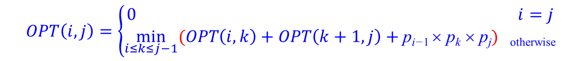
归纳公式
考虑子问题 ：求A[i, j] = A_{i} A_{i+1} … A_{j} 连乘的最优顺序。
任何算法都是把它分为两段， A[i, k] = A_{i} … A_{k} 和 A[k+1, j] = A_{k+1} … A_{j},
分别连乘后再相乘。
OPT(i, j) 表示序列 A[i, j] 在最优顺序时需要的乘法次数，
A[i, k] 连乘后矩阵的维数是 p_{i-1} × p_{k}，
A[k+1, j] 连乘后矩阵的维数是 p_{k} × p_{j}，
不知道第一层如何划分?——解决办法：枚举k的所有选取可能,i ≤ k ≤ j-1.
k = 1
(A₁)(A₂A₃A₄)
k = 2
(A₁A₂)(A₃A₄)
k = 3
(A₁A₂A₃)(A₄)
(A₁)
(A₂A₃A₄)
(A₁A₂)
(A₃A₄)
(A₁A₂A₃)
(A₄)
通过这种枚举方式，得到归纳公式：
$$OPT\left(i,j\right)=\left\{\begin{aligned}0 i=j \\ \min_{i≤k≤j−1}(OPT\left(i,k\right)+OPT\left(k+1,j\right)+\text{p}\text{i}\text{−}\text{1} \text{×} \text{p}\text{k} \text{×} \text{p}\text{j}) \text{otherwise}\end{aligned}\right.$$
上述归纳公式成立的前提条件是，问题的解必须满足最优子结构特性
Notes:
A[i, j] 指的是从A_{i}一直乘到A_{j}，同理，A[i, k]指从A_{i}一直乘到A_{k}。
这个归纳公式成立的前提条件是，问题的解满足最优子结构特性。这个特性可以这样来解释，就是全局最优解，肯定是一段一段矩阵相乘得到的..这里的每一段，也必然是最优的…否则用cut-and-paste替换掉当前子解的话，将得到一个比现在的最优解更好的解，明显矛盾…

Slide 11
矩阵连乘满足最优子结构特性
证明：
采用反证法。假设A[1, n] = A₁ A₂ … (A_{x}…A_{y}) …A_{n} 是一个最优的连乘组合，但其中一个子段(A_{x}…A_{y})的连乘次序不是最优的。如果是这样的话，我们可以用所谓最优的连乘次序(A_{x}…A_{y})′来替换(A_{x}…A_{y})【称作剪贴法（cut-and-paste）】——(A_{x}…A_{y})′的连乘次数小于(A_{x}…A_{y})的连乘次数——这种替换不会影响子段连乘之后的矩阵维数、因此是合法的。这样，我们可以得到一个新的连乘次序A[1, n]′ = A₁ A₂ … (A_{x}…A_{y})′ …A_{n} ，并且新的连乘次序的总乘法次数小于原连乘次序，这和我们假定原给定连乘次序是全局最优的连乘组合相矛盾，因此矩阵连乘满足最优子结构特性.

Slide 12
例 6.2 用动态规划解例6.1中矩阵连乘问题
 | A | B | C | D
维数 | 25 × 2 | 2 × 40 | 40 × 15 | 15 × 30
两个表，一个记录OPT(i, j)值，一个记录k值。
在 OPT(i, j)格子中，左上角是序列 A[i, j]，右下角是连乘后的维数。
Notes:
K[i,j]记录k值，即，记录括号加在哪？

Slide 13
Notes:
左侧图，每个格子右下角的值为该矩阵的维度.

Slide 14
例如，连乘积BCD有两种分段法，k=2和k=3，分别对应B(CD)和(BC)D。如果k =2，子问题B和CD已解，分别需要0和18000次乘法，因B和CD相乘需要2×40×30=2400次乘法，总数是20400。如果k = 3，则总共需要1200+0+2×15×30=2100。所以最佳解取k = 3，在C处分段。

Slide 16
由表K[i, j] 输出顺序(二叉树)
K[i,j]是前几页上，每页右侧图或表中的值，i和j的值，则见各图/表的左上角

Slide 17
Matrix-Chain-Order(p)
n ← length[p] -1
for i ← 1 to n //单个矩阵，不需要计算，最小规模的子问题.
do OPT[i, i] ← 0
for l ← 2 to n //矩阵链的长度，即链中共有几个矩阵，至少看两个的
do for i ← 1 to n – l +1 //链的起点——第几个矩阵
do { j ← i + l - 1 //链的终点
OPT[i, j] ← ∞ //初始化计算量
for k ← i to j - 1 //枚举所有break point
do {q ← OPT[i, k] + OPT[k+1, j] + p_{i-1}p_{k} p_{j}
if q < OPT[i, j]
then { OPT[i, j] ← q
K[i, j] ← k
}
}
}
return OPT and K
End
矩阵相乘的复杂度为O(n³). 这是因为算法涉及三重循环，每重循环（ l、i、k ）
最多取取值n-1个值.
Notes:
p是矩阵维度的下标值，从p_0…=>…p_n
代码中K[]记录了对应break point的位置

Slide 18
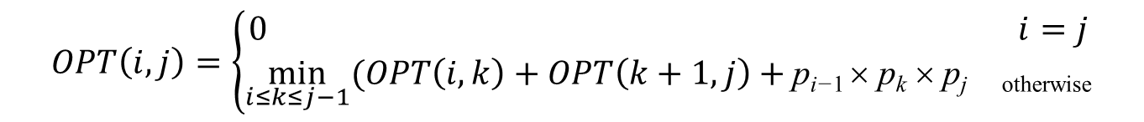
求解方法2
自顶而下的递归方式求解矩阵连乘问题
讨论如何采用自顶而下的递归方式求解矩阵连乘，从归纳公式开始:
$$OPT\left(i,j\right)=\left\{\begin{aligned}0 i=j \\ \min_{i≤k≤j−1}(OPT\left(i,k\right)+OPT\left(k+1,j\right)+\text{p}\text{i}\text{−}\text{1} \text{×} \text{p}\text{k} \text{×} \text{p}\text{j} \text{otherwise}\end{aligned}\right.$$

Slide 19
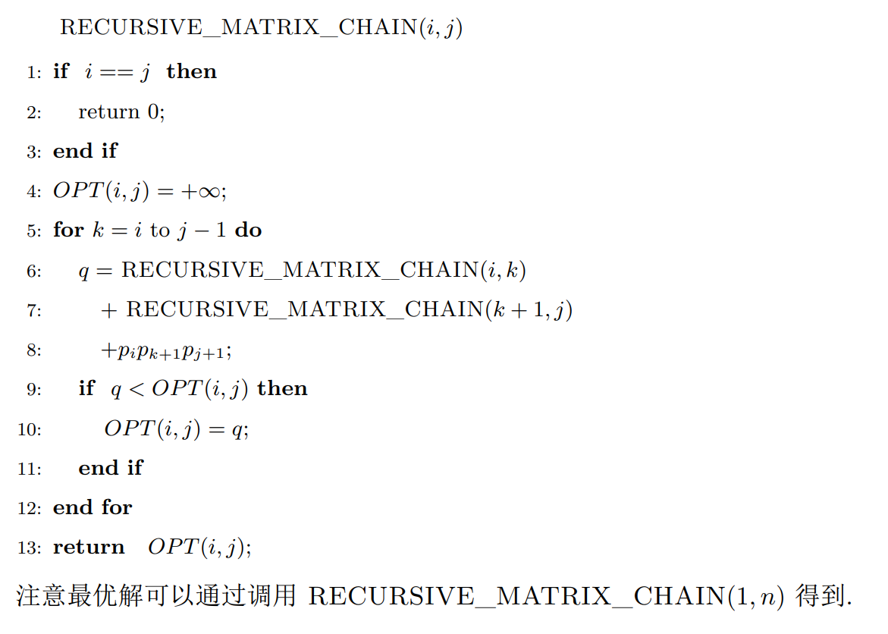
求解方法2
自顶而下的递归方式求解矩阵连乘问题
//枚举所有切割点

Slide 20
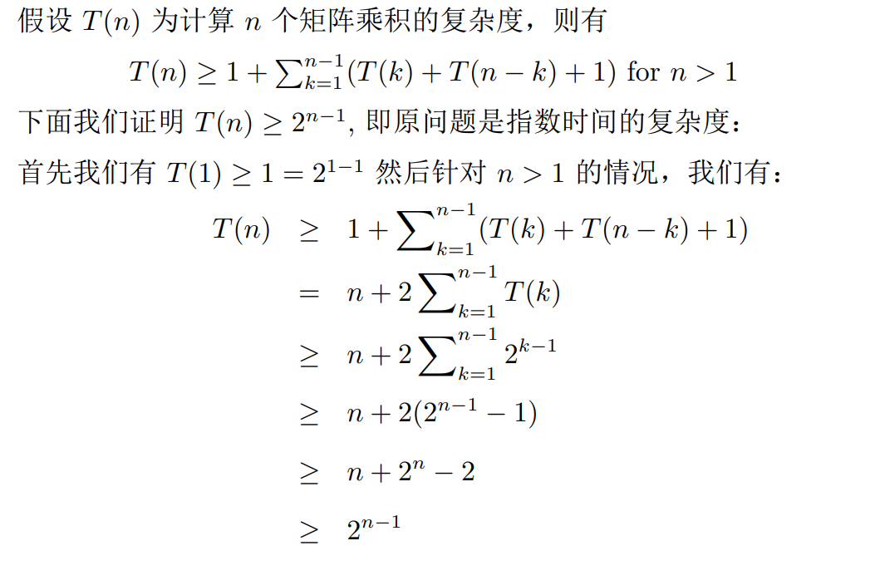
求解方法2
自顶而下的递归方式求解矩阵连乘问题
递归方式求解的复杂度
递归式
Notes:
第一行中：T(k)与T(n-k)对称等价，右侧括号里的1是合并时带来的计算量.
证明过程中第二个≥号是由归纳基础而来. 第三个≥号是由于级数求和。
证明过程采用了替代法，所以先假定了T(n) >= 2^{n-1}，再证明其正确性.

Slide 21
求解方法2
1..4
1..1
2..4
1..2
3..4
1..3
4..4
2..2
3..4
2..3
4..4
1..1
2..2
3..3
4..4
1..1
2..3
1..2
3..3
3..3
4..4
2..2
3..3
2..2
3..3
1..1
2..2
加阴影的是重复计算的子问题，只需查备忘录，而不需要从新计算
求解过程涉及每一层的枚举，确定最优解，还需要回溯.
Notes:
画决策树.
加阴影的为重复计算的子问题…两个子问题上方的连线有交点，是说这两个子问题可以合并为一个原问题的解.

Slide 22
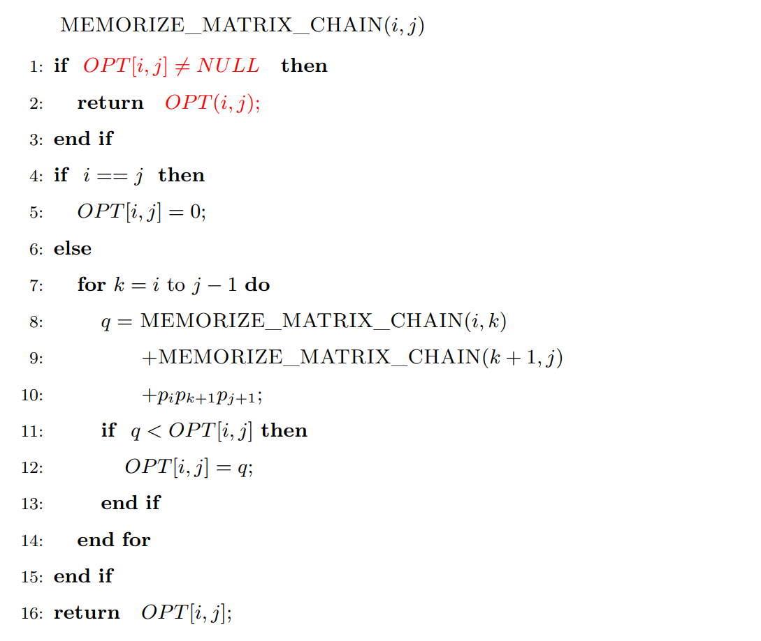
求解方法2
带备忘录的递归方式求解矩阵连乘问题
解决办法：将已经计算过的子问题保存在一张表里面。下次如果再求解该子问题则直接将表中存放的值返回即可，这样便避免了重复计算，因此每个子问题只求一遍。
备忘录中一共有O(n²)个表项，第8行的枚举需要O(n)时间，因此，带备忘录的递归方式求解的时间复杂度也是O(n³)。
备忘录中具体存的是OPT[i, j], ∀1≤i, j≤n，一共O(n²)项, 每项只需求解一次。
但是，由于递归求解需要使用内存中的栈结构,因此带来了额外开销，因此其性能略低于前面给出的自底而上的求解方式.
Notes:
备忘录中存的OPT[i,j], 1≤i, j≤n，因此备忘录中一共有O(n²)个表项.
通过备忘录方式，就可以将指数级复杂度降为O(n³)的复杂度.
递归方式求解，需要枚举+回溯…

Slide 23
6.3 最长公共子序列问题
可用于两个乃至多个生物的DNA比较，确定其相似度.
给定字符序列 X和Y，另有序列Z，如果Z既是X的子序列也是Y的子序列，那么，Z是X和Y的公共子序列。我们希望找出X和Y的最长的一个公共子序列 (Longest Common Subsequence)，简称LCS。

Slide 24
定义子问题
X = < x₁, x₂, …, x_{m} >
Y = < y₁, y₂, …, y_{n} >
定义 X 和 Y 的所有前缀如下：
X₀ = ∅ // X₀是空串
X_{i} = < x₁, x₂, …, x_{i} >, i = 1, 2, …, m
Y₀ = ∅
Y_{j} = < y₁, y₂, …, y_{j} >, j = 1, 2, …, n
子问题：
求解每个 X_{i} 和每个 Y_{j} 之间的 LCS.
定义
C[i, j] = X_{i} 和 Y_{j} 之间的LCS的长度.
Notes:
动态规划里的子问题

Slide 25
公式（6.4）暗含LCS问题具有最优子结构特性【详见《算法导论》第223页定理15.1】，这一特性告诉我们两个序列的LCS包含两个序列的前缀的LCS。
归纳公式
初始解
C[0, j] = C[i, 0] = 0 0 ≤ i ≤ m, 0 ≤ j ≤ n
(2) 归纳公式 (6.4式)
C[i-1, j-1] + 1 如果 x_{i}= y_{j}， （6.4.1）
Max {C[i-1, j], C[i, j-1]} 如果 x_{i} ≠ y_{j} （6.4.2）
解释：
当x_{i} = y_{j} 时，把x_{i} 和y_{j}配上，然后再加上X_{i-1} 和Y_{j-1} 之间的 LCS。
当x_{i} ≠ y_{j} 时，x_{i} 和 y_{j}不能同时选入公共子序列中。
如不选x_{i}，那么LCS 就是X_{i-1} 和Y_{j} 的LCS，其长度为C[i-1, j]，
否则为C[i, j-1]。
C[i, j]=
Notes:
公式（6.4）暗含LCS问题具有最优子结构特性【见《算法导论》第223页定理15.1】，这一特性告诉我们两个序列的LCS包含两个序列的前缀的LCS。
实际比较过程中，先执行(6.4.1)，再执行(6.4.2)…. 执行(6.4.2)时，先看C[i-1, j], 后看C[i, j-1].

Slide 26
算法简介
初始化C[0, j] = C[i, 0] = 0后，一行一行计算C[i, j]
先算出所有C[1, j] (∀1 ≤ j ≤ n)的值，
再算出所有C[2, j] (∀ 1 ≤ j ≤ n)的值，
…
最后算出所有C[m, j] (1 ≤ j ≤ n)的值。
在计算第 i 行时，按从左到右的顺序，即先算出C[i, 1]，再算出C[i, 2]，等等，最后算出C[i, n]。
为了记录 C[i, j]和更小子问题的关系，我们引入了数组D[i, j]:
令 D[i, j] = “ ” 表示 C[i, j] = C[i-1, j-1]+1，
令D[i, j] = “ ” 表示 C[i, j] = C[i-1, j]， (下页表中，指向头顶上的元素值）
令D[i, j] = “ ” 表示 C[i, j] = C[i, j-1]。 (下页表中，指向左侧的元素值）
Notes:
算法执行：先“行”后“列”次序进行，即：一行一行地算，行优先. 计算某一行时，按从左到右的次序进行——必须这么执行是因为（6.4.2）的需要.
此页中，倒数第二行指，同列不同行；倒数第一行指“同行不同列”

Slide 27
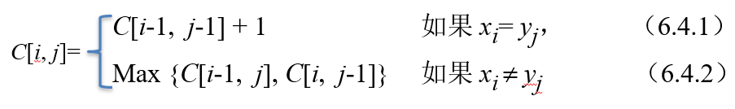
初始化
归纳公式
例
这里示意的是，C[3,3]代表的是X₃与Y₃之间的LCS的值，以及C[3,3]是如何计算得来的.
Notes:
绿色动画为初始化；
黄色是归纳计算一例.

Slide 28
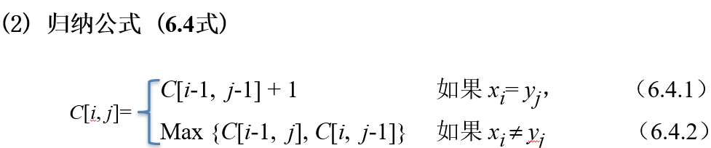
例
这个例子的LCS并不唯一，如果从C(m,n)出发，先行后列的话，会得到一个新的LCS= {B,D,A,B]，这和更新过程中先行后列还是先列后行有关、以及等长时怎么办.
Notes:
算法先行后列、从左到右的次序，确保计算某个C值时，其头顶元素、左上元素、和左侧元素都已计算完毕.
表中的数值，代表到该格子为止, |LCS|的值
这个表的读法：从最右下角C(m,n)开始，沿箭头方向回溯，直到找到一条到达左边界或上边界的路，其中对角线箭头对应元素在LCS中出现.
【实际上，这个例子的LCS并不唯一，如果从C(m,n)向左的话，会得到LCS= {B,C,A,B]，而不是LCS= {B,C,B, A], 这和更新过程中先行后列还是先列后行有关，以及等长时怎么办.
从这个例子还可以看出，实际上，该算法把一个序列和另一个序列的(每一个可能的)后缀的情况也都比较了，比如从C[3,0]开始的情况，就相当于X是从第三个元素开始进行匹配的…

Slide 29
算法复杂度
计算复杂度： O(mn)
存储复杂度： O(mn)

Slide 30
6.4 最优二叉搜索树
第二章“分治法”，我们已经介绍了二元搜索（binary search）算法，为什么这里还要介绍最优二元搜索呢？
第二章给出的二元搜索算法是最优解的前提条件是待搜索的数值是数组中任意一个元素的概率是相等的。
当概率不相等时，第二章给出的二元搜索算法未必是最优的
本节将解决当“不同的字出现概率不相等”时，如何设计最优搜索策略？
采用的方法是最优二叉搜索树.
Notes:
如，提高查字典效率

Slide 31
一棵二元搜索树，总是从根节点开始搜索，如果要找的字等于根节点中的关键字，则搜索结束；否则，如果小于根节点，则搜左子树，否则搜右子树.
满足这里给出的这些特性的二叉搜索树并不具有唯一性，比如：如果A[1] = 3出现的概率高于50%的话，那A[1]就应该是树根; 而如果A[8] = 20出现的概率高于50%的话，那A[8]就应该是树根.
6.4 最优二叉搜索树
最优二叉搜索树是棵满二叉树, n个内结点, 含n个数, A[1] ≤ A[2] ≤ … ≤ A[n]。
任意一个结点y满足: 左子树中所有数 ≤ y ≤ 右子树中所有数。
叶结点代表搜索失败, d_{i} 表示 A[i-1] < x < A[i]，1≤ i ≤ n，
d₀表示 -∞ < x < A[1]，d_{n} 表示 A[n] < x < ∞，
所有d_{i} (0≤ i ≤ n)均为伪关键字
如何搜索一棵二叉搜索树？
例
二叉搜索树并不具有唯一性
Notes:
1）A是一个已经排好序的序列
2）二叉搜索树的特征：任一内结点y满足: y 的左子树中所有数 ≤ y ≤ 右子树中所有数。
3）d₀, d₁, d₂….d_{n}代表所有不在A中的所有的值，如d₀代表所有小于A[1]的值, 是伪关键字.
一棵二元搜索树，总是从根节点开始搜索，如果要找的字等于根节点中的关键字，则结束；否则，如果小于根节点，则搜左子树，否则搜右子树.
满足上述特性的二叉搜索树并不是唯一的，举个例子，比如，如果A[1] =3出现的概率高于50%的话，那A[1]就应该是树根; 而如果A[8] =20出现的概率高于50%的话，那A[8]就应该是树根…有点像变形金刚似的，
最优二叉搜索树是棵满二叉树, 见左子树或右子树为空的情况，明显不能成为完全二叉树.
满二叉树：除了叶节点以外，每个节点都有两个子节点。

Slide 32
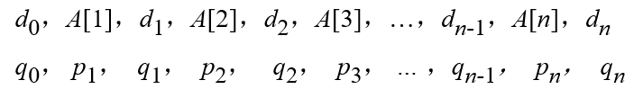
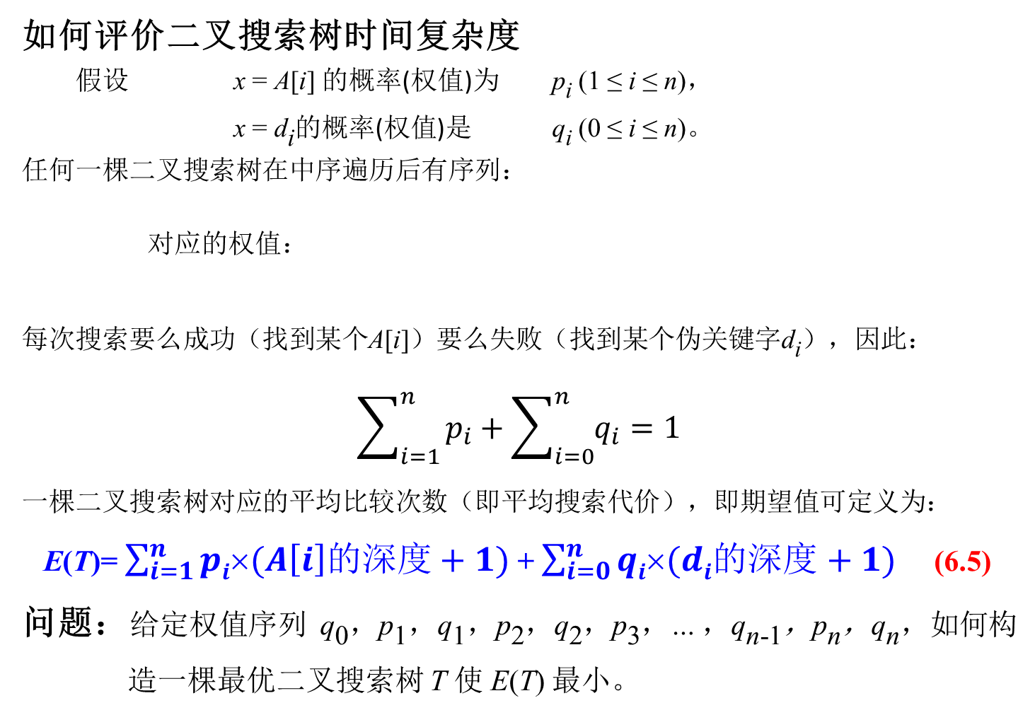
这里，权值和概率等价，可相互转化
如何评价二叉搜索树时间复杂度
假设 x = A[i] 的概率(权值)为 p_{i} (1 ≤ i ≤ n)，
x = d_{i}的概率(权值)是 q_{i} (0 ≤ i ≤ n)。
任何一棵二叉搜索树在中序遍历后有序列：
对应的权值：
每次搜索要么成功（找到某个A[i]）要么失败（找到某个伪关键字d_{i}），因此：
$$\sum_{i=1}^{n}{p_{i}+\sum_{i=0}^{n}{q_{i}=1}}$$
一棵二叉搜索树对应的平均比较次数（即平均搜索代价），即期望值可定义为：
E(T)= $\sum_{i=1}^{n}{pi×(A\left[i\right]的深度+1)}$ + $\sum_{i=0}^{n}{qi×(di的深度+1)}$ (6.5)
问题：给定权值序列 q₀，p₁，q₁，p₂，q₂，p₃，… ，q_{n-1}，p_{n}，q_{n}，如何构造一棵最优二叉搜索树 T 使 E(T) 最小。
这里，假定叶节点处，也需要一次比较，这样做的好处是，计算复杂度过程中，不需要区分内节点和叶节点
Notes:
d0,d1,…dn为伪关键字…即，不在字典里面
（6.5）式中，一个节点A[i]的深度等于从根节点到该节点的路径长度，而从根节点搜索到该节点所需要的比较次数则是路径长度加1.

Slide 33
指A[i]—A[j]这
一段子序列
采用动态规划求解最优二叉搜索树的思路
为了实现这一目的，我们需要考虑所有的子问题，即，为每一个可能的序列A[i, j] (1 ≤ i ≤ j ≤ n)构造其最优二元搜索树。具体方法：
首先，为每一个关键字A[i] (1 ≤ i ≤ n)构造一棵最优二叉搜索树，形成初始集合；
然后，为每两个相邻关键字构造一棵最优二叉搜索树；
接着，为每三个相邻关键字构造一棵最优二叉搜索树；
……
以此类推…
最后，为所有n个关键字构造一棵最优二叉搜索树。
可以看出，最后一步之前，每一步都产生一个子问题的解的集合。每前进一步，每个解包含的关键字的个数增加一个，而且，每个子问题涉及的关键字都是连续的。
对于求解过程中的一个通用问题，我们需要为连续关键字序列A[i, j]构造一棵最优二叉搜索树
（见下页）
Notes:
d0,d1,…dn为伪关键字…即，不在字典里面

Slide 34
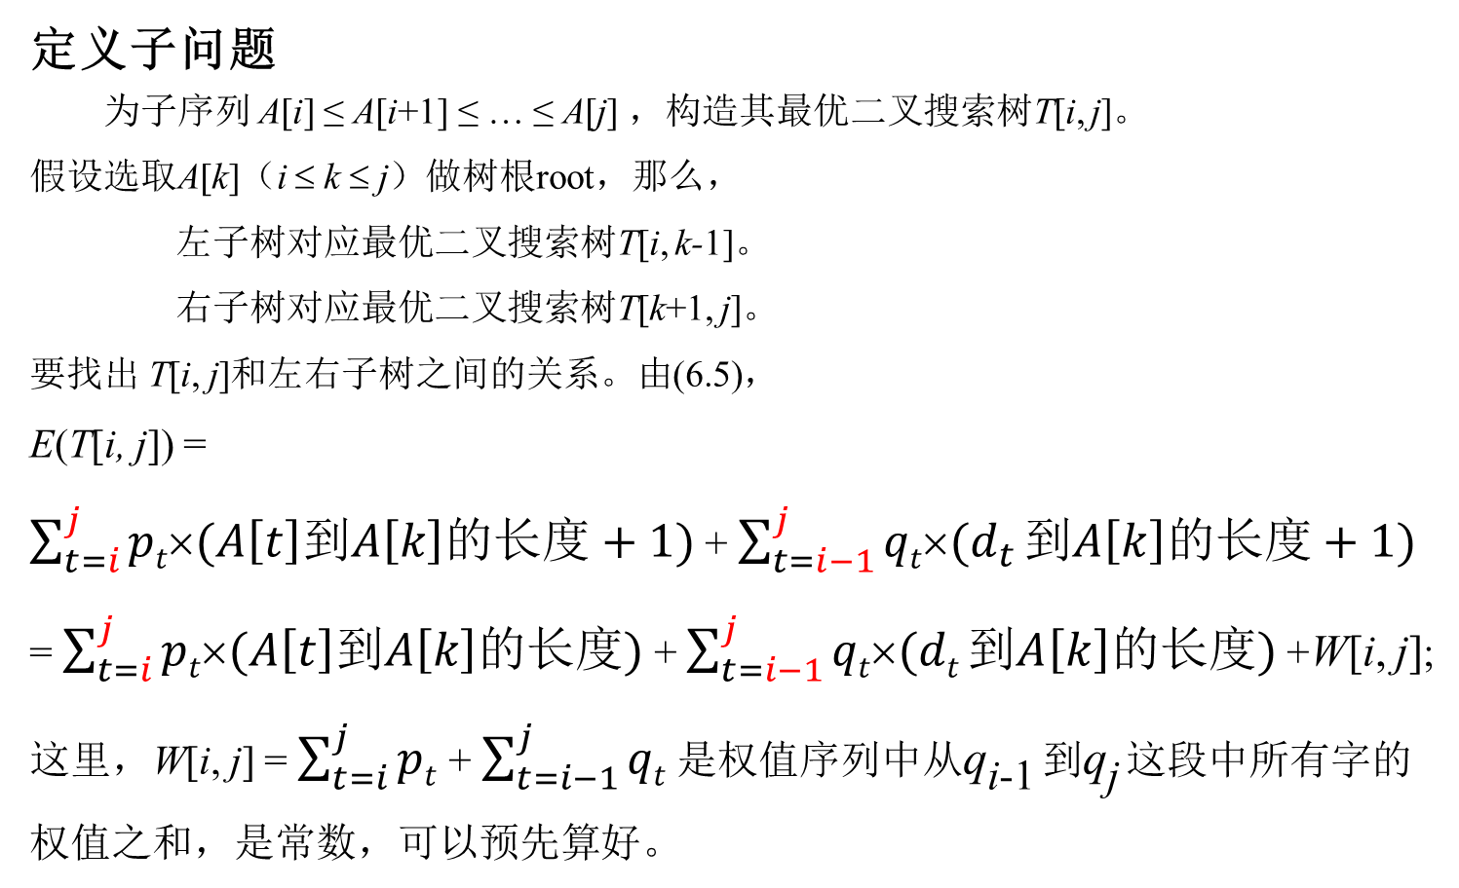
这样一棵二叉搜索树T[i, j]，必然包含连续关键字
A[i], A[i+1], … , A[j]，也必然包含伪关键字d_{i-1}, d_{i}, …, d_{j}.
定义子问题
为子序列 A[i] ≤ A[i+1] ≤ … ≤ A[j] ，构造其最优二叉搜索树T[i, j]。
假设选取A[k]（i ≤ k ≤ j）做树根root，那么，
左子树对应最优二叉搜索树T[i, k-1]。
右子树对应最优二叉搜索树T[k+1, j]。
要找出 T[i, j]和左右子树之间的关系。由(6.5)，
E(T[i, j]) =
$\sum_{t=i}^{j}{pt×(A\left[t\right]到A\left[k\right]的长度+1)}$ + $\sum_{t=i−1}^{j}{qt×(d_{t} 到A\left[k\right]的长度+1)}$
= $\sum_{t=i}^{j}{pt×(A\left[t\right]到A\left[k\right]的长度)}$ + $\sum_{t=i−1}^{j}{qt×(dt 到A\left[k\right]的长度)}$ +W[i, j];
这里，W[i, j] = $\sum_{t=i}^{j}{pt}$ + $\sum_{t=i−1}^{j}{qt}$ 是权值序列中从q_{i-1} 到q_{j} 这段中所有字的权值之和，是常数，可以预先算好。

Slide 35
一棵以A[k]为根的二叉搜索树T[i, j]
左子树的根
右子树的根
树中 A[x] 到根A[k]的距离 = A[x] 到子树根距离 + 1;
叶结点 d_{t} 到根A[k]的距离 = d_{t} 到子树根距离 + 1;
Notes:
左子树的根是A[l]，左子树从d_{i-1}到d_{k-1}
右子树的根是A[r]，右子树从d_{k}到d_{j}

Slide 36
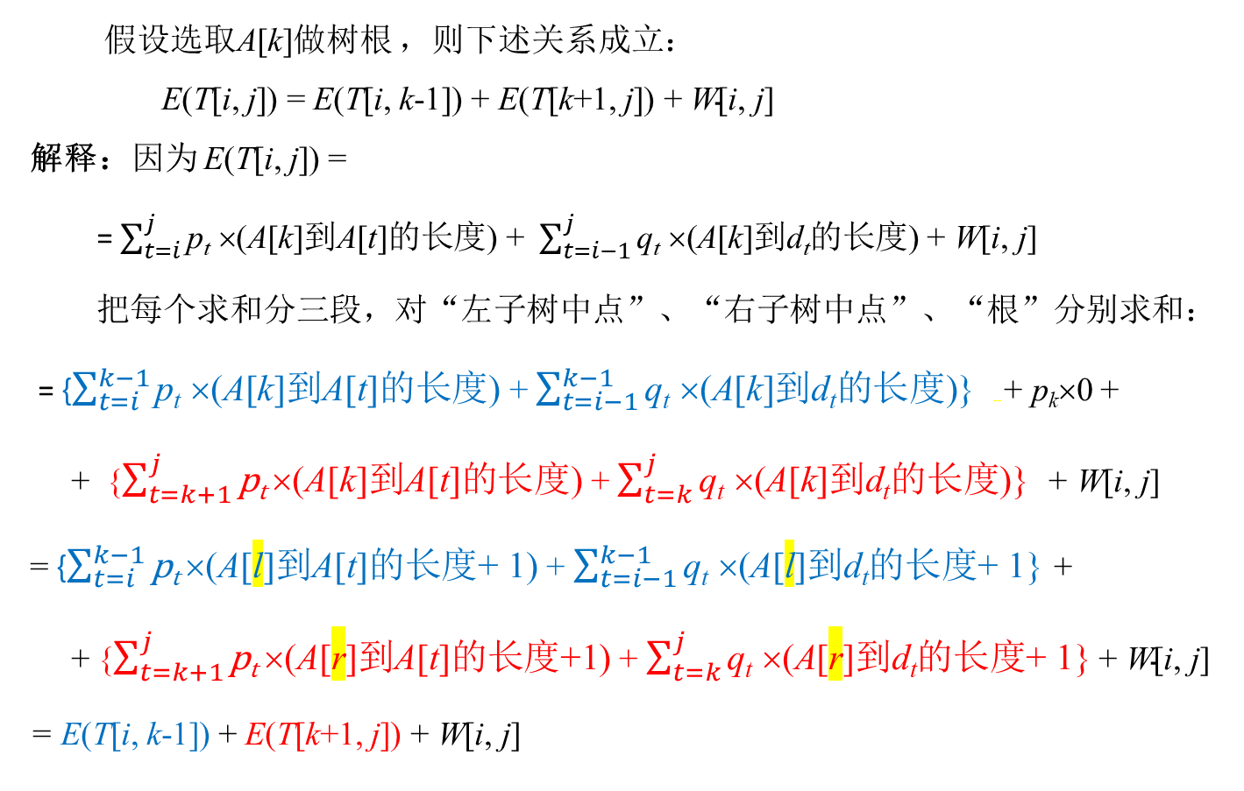
假设选取A[k]做树根 ，则下述关系成立：
E(T[i, j]) = E(T[i, k-1]) + E(T[k+1, j]) + $\text{W}\text{[}\text{i}\text{, }\text{j}\text{] }$
解释：因为 E(T[i, j]) =
= $\sum_{t=i}^{j}{\text{p}\text{t} \text{×}\text{(}\text{A}\text{[}\text{k}\text{]}\text{到}\text{A}\text{[}\text{t}\text{]}\text{的长}度\text{)} \text{+ }}$ $\sum_{t=i−1}^{j}{\text{q}\text{t} \text{×}\text{(}\text{A}\text{[}\text{k}\text{]}\text{到}\text{d}\text{t}\text{的长}度\text{)}}$ + W[i, j]
把每个求和分三段，对“左子树中点”、“右子树中点”、“根”分别求和：
= {$\sum_{t=i}^{k−1}{\text{p}\text{t} \text{×(}\text{A}\text{[}\text{k}\text{]}\text{到}\text{A}\text{[}\text{t}\text{]}\text{的长}度\text{)} }$+ $\sum_{t=i−1}^{k−1}{\text{q}\text{t} \text{×(}\text{A}\text{[}\text{k}\text{]}\text{到}\text{d}\text{t}\text{的长}度\text{)}\text{\} }}$+ p_{k}×0 +
+ {$\sum_{t=k+1}^{j}{\text{p}\text{t} \text{×(}\text{A}\text{[}\text{k}\text{]}\text{到}\text{A}\text{[}\text{t}\text{]}\text{的长}度\text{)} }$+ $\sum_{t=k}^{j}{\text{q}\text{t} \text{×(}\text{A}\text{[}\text{k}\text{]}\text{到}\text{d}\text{t}\text{的长}度\text{)\} }}$+ W[i, j]
= {$\sum_{t=i}^{k−1}{\text{p}\text{t} \text{×(}\text{A}\text{[}\text{l}\text{]}\text{到}\text{A}\text{[}\text{t}\text{]}\text{的长}度\text{+ 1}\text{)} }$+ $\sum_{t=i−1}^{k−1}{\text{q}\text{t} \text{×(}\text{A}\text{[}\text{l}\text{]}\text{到}\text{d}\text{t}\text{的长}度\text{+ 1}\text{\} }}$+
+ {$\sum_{t=k+1}^{j}{\text{p}\text{t} \text{×(}\text{A}\text{[}\text{r}\text{]}\text{到}\text{A}\text{[}\text{t}\text{]}\text{的长}度\text{+1}\text{) }}$+ $\sum_{t=k}^{j}{\text{q}\text{t} \text{×(}\text{A}\text{[}\text{r}\text{]}\text{到}\text{d}\text{t}\text{的长}度\text{+ 1}\text{\}}}$ + $\text{W}\text{[}\text{i}\text{, }\text{j}\text{]}$
= E(T[i, k-1]) + E(T[k+1, j]) + $\text{W}\text{[}\text{i}\text{, }\text{j}\text{] }$
//注：见上上页
⑴
⑵
Notes:
p_{k}×0, 是因为选A[k], 对应路径长度为0.
上页中提到了，A[l]和A[r]分别为左右子树的根

Slide 37
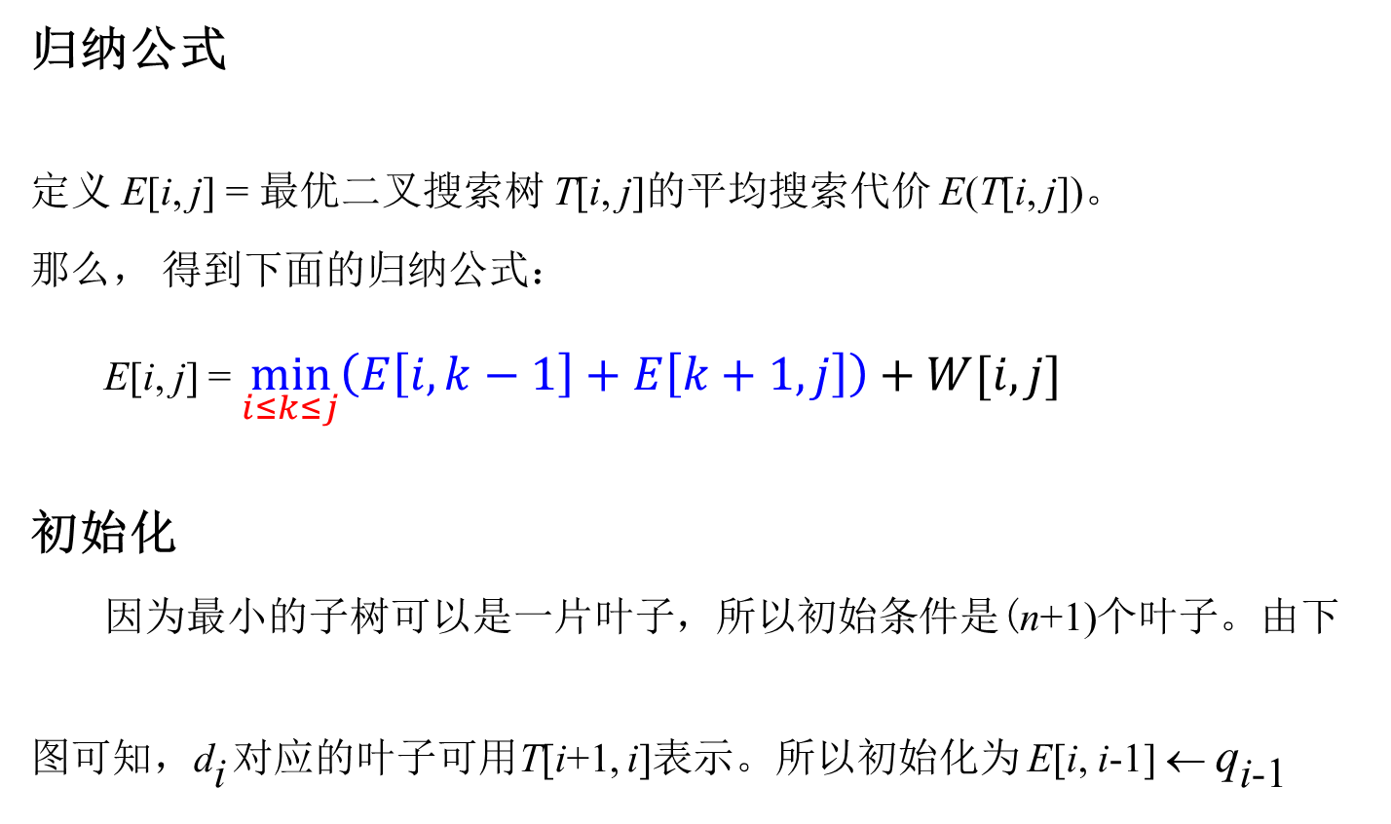
归纳公式
定义 E[i, j] = 最优二叉搜索树 T[i, j]的平均搜索代价 E(T[i, j])。
那么， 得到下面的归纳公式：
E[i, j] = $\min_{i≤k≤j}\left(E\left[i, k−1\right]+E\left[k+1,j\right]\right)+W[i,j]$
初始化
因为最小的子树可以是一片叶子，所以初始条件是(n+1)个叶子。由下图可知，d_{i} 对应的叶子可用T[i+1, i]表示。所以初始化为 E[i, i-1] ← q_{i-1}

Slide 38
特殊情况：空子树
左图为选定A[i]为根情况，左子树为空，但实际仍包含伪关键字d_{i-1}
右图为选定A[j]为根情况，右子树为空，但实际仍包含伪关键字d_{j}
Notes:
序列A[i, j]的两种极端情况

Slide 39
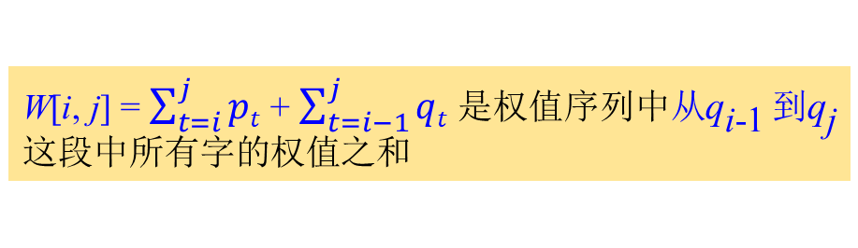
W[i, j] = $\sum_{t=i}^{j}{pt}$ + $\sum_{t=i−1}^{j}{qt}$ 是权值序列中从q_{i-1} 到q_{j} 这段中所有字的权值之和
算法简介
先用下面公式造W[i, j]表：
W[i, i-1] = q_{i-1} (i = 1，2，…，n+1) (a)
W[i, j] = W[i, j-1] + p_{j} + q_{j} (当 j ≥ i 时) (b)
然后，再用下面归纳公式造E[i, j]表。
E[i, i-1] = q_{i-1} (i = 1，2，…，n+1) (c)
E[i, j] = min _{i≤k≤j} {E[i, k-1] + E[k+1, j]} + W[i, j] (当j ≥ i 时) (d)
另外，用表root[i, j]记下T[i, j]的根的位置。
Notes:
具体算法，书中有…算法复杂度为O(n^3)。

Slide 40
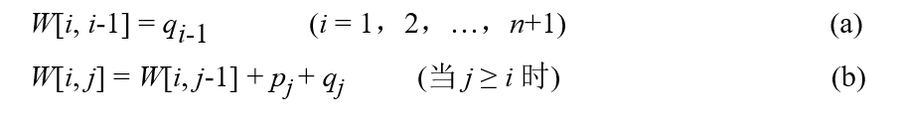
频次，而不是概率值，以利于展示
例 6.3 假设有如下权值序列：
i | 0 | 1 | 2 | 3 | 4 | 5
p_{i} |  | 3 | 8 | 2 | 6 | 5
q_{i} | 2 | 1 | 4 | 3 | 1 | 2
W[i,j]
W | j = 0 | 1 | 2 | 3 | 4 | 5
i=1 | 2 | 6 | 18 | 23 | 30 | 37
2 |  | 1 | 13 | 18 | 25 | 32
3 |  |  | 4 | 9 | 16 | 23
4 |  |  |  | 3 | 10 | 17
5 |  |  |  |  | 1 | 8
6 |  |  |  |  |  | 2
W表中，对角线的值恰好为q_{i}的值;
W表中，第x列(1≤x≤5)的值与第x-1列值之间的差值，正好是p_{x}+q_{x}的值.
Notes:
这里，第一个表中，p_i和q_i用的是频次来代表的概率——以利于在PPT上展示
根据上页式(a)可以看出，W表中对角线的值恰好为q_i的值.
W表中，第x列(1≤x≤5)的值与第x-1列值之间的差值，正好是p_x+q_x的值.

Slide 41
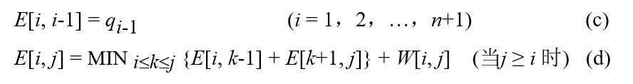
例 6.3 假设有如下权值序列：
i | 0 | 1 | 2 | 3 | 4 | 5
p_{i} |  | 3 | 8 | 2 | 6 | 5
q_{i} | 2 | 1 | 4 | 3 | 1 | 2
W | j = 0 | 1 | 2 | 3 | 4 | 5
i=1 | 2 | 6 | 18 | 23 | 30 | 37
2 |  | 1 | 13 | 18 | 25 | 32
3 |  |  | 4 | 9 | 16 | 23
4 |  |  |  | 3 | 10 | 17
5 |  |  |  |  | 1 | 8
6 |  |  |  |  |  | 2
举例：
E(2,1)+E(3,5)=1 +50 =51
E(2,2)+E(4,5)=18+31=49
E(2,3)+E(5,5)=35+11=46
E(2,4)+E(6,5)=57+2 =59
举例：
E(1,1)=W(1,1)+min
E(1,0)+E(2,1)=2 +1 =3
E(2,5)=W(2,5)+min
因此，对于T[1,1]来说，最优切割点为1
因此，对于T[2, 5]来说，最优切割点为4
E | j = 0 | 1 | 2 | 3 | 4 | 5
i=1 | 2 | 9 | 31 | 48 | 72 | 96
2 |  | 1 | 18 | 35 | 57 | 78
3 |  |  | 4 | 16 | 33 | 50
4 |  |  |  | 3 | 14 | 31
5 |  |  |  |  | 1 | 11
6 |  |  |  |  |  | 2
root |  | j= 1 | 2 | 3 | 4 | 5
i=1 |  | 1 | 2 | 2 | 2 | 2
2 |  |  | 2 | 2 | 3 | 4
3 |  |  |  | 3 | 4 | 4
4 |  |  |  |  | 4 | 4
5 |  |  |  |  |  | 5
Notes:
根据上页式 (c)可以看出，root表对角线上则是单元素树，最优切分点，就是自己.
对于E表，比如，E(2,2) = E(2,1) + E(3,2) + W(2,2) = 1 + 4 +13 =18

Slide 42
例 6.3 假设有如下权值序列：
i | 0 | 1 | 2 | 3 | 4 | 5
p_{i} |  | 3 | 8 | 2 | 6 | 5
q_{i} | 2 | 1 | 4 | 3 | 1 | 2
W | j = 0 | 1 | 2 | 3 | 4 | 5
i=1 | 2 | 6 | 18 | 23 | 30 | 37
2 |  | 1 | 13 | 18 | 25 | 32
3 |  |  | 4 | 9 | 16 | 23
4 |  |  |  | 3 | 10 | 17
5 |  |  |  |  | 1 | 8
6 |  |  |  |  |  | 2
E(1,0)+E(2,5)=2 +78 =80
E(1,1)+E(3,5)=9 +50 =59
E(1,2)+E(4,5)=31+31=62
E(1,3)+E(5,5)=48+11=59
E(1,4)+E(6,5)=72+2 =74
举例：
E(1,5)=W(1,5)+min
因此，对于T[1, 5]来说，最优切割点为2或4
E | j = 0 | 1 | 2 | 3 | 4 | 5
i=1 | 2 | 9 | 31 | 48 | 72 | 96
2 |  | 1 | 18 | 35 | 57 | 78
3 |  |  | 4 | 16 | 33 | 50
4 |  |  |  | 3 | 14 | 31
5 |  |  |  |  | 1 | 11
6 |  |  |  |  |  | 2
root |  | j= 1 | 2 | 3 | 4 | 5
i=1 |  | 1 | 2 | 2 | 2 | 2
2 |  |  | 2 | 2 | 3 | 4
3 |  |  |  | 3 | 4 | 4
4 |  |  |  |  | 4 | 4
5 |  |  |  |  |  | 5
Notes:
这里，第一个表中，p_i和q_i用的是频次来代表的概率——以利于在PPT上展示
根据上页式 (c)可以看出，E表中对角线的值恰好为q_i的值. root表对角线上则是单元素树，最优切分点，就是自己.
对于E表，比如，E(2,2) = E(2,1) + E(3,2) + W(2,2) = 1 + 4 +13 =18

Slide 43
对应于例6.3的最优二叉搜索树
i | 0 | 1 | 2 | 3 | 4 | 5
p_{i} |  | 3 | 8 | 2 | 6 | 5
q_{i} | 2 | 1 | 4 | 3 | 1 | 2
从前一页的表中，先找root[1,5] = 2. 然后再找root[3,5] =4…即形成了本页的二叉搜索树.
Notes:
从前一页的表中，先找root[1,…,5] = 2. 然后再找root[3,5] =4…即形成了本页的二叉搜索树.
最优二叉搜索树未必高度最低..概率最高的元素也未必一定处在根节点位置.

Slide 44
对应于例6.3的同等权值的另外一棵最优二叉搜索树
i | 0 | 1 | 2 | 3 | 4 | 5
p_{i} |  | 3 | 8 | 2 | 6 | 5
q_{i} | 2 | 1 | 4 | 3 | 1 | 2
A[4]
最优二叉搜索树未必高度最低，概率最高的元素也未必一定处在根节点位置.
这棵树的权值也是96
A[2]
A[5]
A[1]
A[3]
d₅
d₆
d₁
d₂
d₃
d₄
从前一页的表中，先找root[1,5] = 4（这里，设定同权重最优解选了根=4，而不是表中的2）. 然后再找root[1,3] =2…即形成了本页的二叉搜索树.
Notes:
从前一页的表中，先找root[1,…,5] = 4（这里，设定同权重最优解选了根=4，而不是表中的2）. 然后再找root[1,3] =2…即形成了本页的二叉搜索树.

Slide 45
6.5 多级图
例
多级图通常是一个有向带权图G(V,E)
一个k级图的顶点可顺序分为k个不相交的子集，V = V₁∪V₂∪... ∪ V_{k}(k>1);
E中边都是有向边，且每条边只能指向下一个相邻子集中的某个顶点，即，任意一条边 (u,v)∈E, 必有u∈V_{i}, v∈V_{i+1}, 1≤i≤k-1.
通常， V₁和V_{k}都只包含一个顶点，记做s和t.
多级图中，很容易找到最长和最短路径并且有线性时间复杂度，而一般的图中寻找最长路径则是一个很难的问题。

Slide 46
Longest-path (G(V, E, w)，k)
1 for each vertex v ∈ V //初始化，从s到任意顶点初始距离D[v] ← −∞
2 D[v] ← − ∞
3 endfor
4 D[s] ← 0 //指从s到s的距离为0.
5 for i ← 1 to k – 1 //依照从小到大的次序，对各级顶点循环
6 for each vertex u ∈ V_{i}
7 for each edge (u, v) ∈ E //对于u的每条出行边
8 if D[u] + w[u, v] > D[v] then // w[u, v]是边(u, v)的权值
9 D[v] ← D[u] + w[u, v]
10 P[v] ← u //v的父亲节点变更为u
11 endif
12 endfor
13 endfor
14 endfor
15 End
算法复杂度：O(n+m)，其中n为节点的数量、m为图中边的数量.
如果能把实际问题建模为一个多级图的最长或最短路径问题，则可有效解决。
Notes:
多级图上的最长/短路径和动态规划什么关系呢？我们可以看出，计算过程中，实际上是逐级计算出s到任意顶点的最长距离——这些最长距离就是所有子问题的最优解.
多级图上的最长/短路径，同样也满足最优子结构特性.

Slide 47
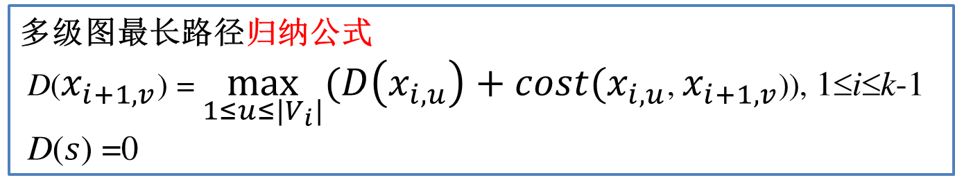
多级图的最长路径和动态规划的关系
可以看出，算法执行过程中，我们实际逐级计算了从源节点s到图中每一个顶点的最长路径，这些最长路径就是从源节点到这些顶点的所有子问题的最优解。
具体来说，我们在为某一级顶点求解最长路径时，并不能提前知道前面的哪个子路径会被用上，而是要经过动态的比较后决定。这正是动态规划的优势所在。
给定一个多级图，求解最长路径并不难，难的是如何把一个应用问题转换为一个多级图问题。
到第i+1级某顶点v的最长距离
到第i级某顶点的最长距离
多级图最长路径归纳公式
D($x_{i+1,v}$) = $\max_{1≤u≤|V_{i}|}(D\left(x_{i,u}\right)+cost(x_{i,u}$, $x_{i+1,v}$)), 1≤i≤k-1
D($s$) =0
从第i级某顶点到当前关注
的第i+1级顶点v的链路权重
Notes:
归纳公式中，v的范围应为[1, |Vi+1|]

Slide 48
例 6.4 多米诺骨牌最优序列问题。
把n 个多米诺骨牌 S₁，S₂，…，S_{n} 按顺序排成一行，每张牌 S_{i} (1 ≤ i ≤ n) 上有两个正整数，a_{i}和b_{i}，并假定a_{i} ≤ b_{i}。每个骨牌有两个状态，状态 0表示 a_{i}在b_{i}左边，L[i] = a_{i}， R[i] = b_{i}，否则状态为1。
确定每个骨牌状态使得 最大。
解：以下面例子说明如何构造一个多级图。
每张牌右侧的数与其下一张牌左侧的数相乘，在此基础上，求和

Slide 49
任何一条从s到t的路径对应一种骨牌的顺序。最长路径对应最优解。
Notes:
添加了两个辅助顶点，s和t, 并添加了4条辅助边，其代价均为0.

Slide 50
最长路径计算
最优解

Slide 51
6.6 最长递增子序列
序列A[1]，A[2]，…，A[n] 中找出最长的一个递增(不减)的子序列。
例如， 3，5，9，5，12，8，11 中，
3，5，9，12 是一个递增的子序列，但不是最长的；
3，5，5，8 ，11 是一个递增的子序列且最长。
一个简单O(n²)方法：
Simple-Longest-Increasing-Subsequence (A[1..n])
for i = 1 to n
B[i] ← A[i]
endfor
Sort array B such that B[1] ≤ B[2] ≤ …≤ B[n] //将数组B排序
LCS (A[1..n], B[1..n], C, D) //A和B的最长公共子序列
End
注：C和D分别是LCS()求解过程中，记录最长公共子序列的长度和具体元素位置的数组，见第6.3节
上述算法显然是正确的，因为任何一个数组A的递增子序列也一定是B的子序列.

Slide 52
上述算法有局限性，不便用在其他问题上，且难以改进时间复杂性。
直接应用动态规划思想。
以A[i]结尾的最长递增的子序列
≠
到A[i]为止的最长递增的子序列
定义子问题
子序列A[1]，A[2]，…，A[i] （1≤i≤n）中找出一个以A[i]结尾的最长递增子序列，其长度值记作L[i]。
初始解
L[1] = 1
归纳公式
L[i] = 1 + Max {L[k] | A[k] ≤ A[i] 并且1≤ k ≤ i−1}.
i | 1 | 2 | 3 | 4 | 5 | 6 | 7 | 8
A[i] | 3 | 5 | 9 | 5 | 12 | 8 | 11 | 1
Notes:
最后一行的式子含义：L(i)的取值，是从1≤ k ≤ i -1范围内找到一个k*，同时满足两个条件：在所有小于等于A[i]的元素中，L(k*)是最大的, 这样
L(i) = 1 +L(k*) , 而A[i]则可直接append在A[k*]后面.
以A[i]结尾，即，A[i]必须是子序列的最后一个.

Slide 53
算法简介
置 L[1] = 1后，对每个A[i]，依次检查 A[1]，A[2]，…，A[i-1]，
在A[1], A[2], …, A[i-1]中， 找到一个A[k]，同时满足下述两个条件： (1) A[k] ≤ A[i]， (2) L[k]是所有满足上述条件的元素中最大的。
A[k] ≤ A[i] 表明 A[i]可以附到以A[k]结束的递增子序列后面；
L[k]是这些递增子序列中最长的，且L[i] = L[k] + 1；
用P[i] = k 表示 A[i]接在以A[k]结束的递增子序列后面。
如果不存在 A[k] ≤ A[i]，那么L[i] = 1， P[i] = nil。
复杂度是O(n²)。
Notes:
上述讲解基本是清楚的.
P[i]指Predecessor[i]

Slide 54
举例
i | 1 | 2 | 3 | 4 | 5 | 6 | 7 | 8
A[i] | 3 | 5 | 9 | 5 | 12 | 8 | 11 | 1
L[i] | 1 | 2 | 3 | 3 | 4 | 4 | 5 | 1
P[i] | nil | 1 | 2 | 2 | 3 | 4 | 6 | nil
关键值
序列长度
前一个元
素的位置
上述算法的复杂度可进一步改进为O(nlgn)，大致思路：
计算L[i]时，将检查L[1]~L[i-1]的时间缩短为O(lgn)，这又要求被检查的L[1]~L[i-1]是排好序的，实际执行中可能多个子序列有相同的L[]值，这时，需要保留序列最后一个元素的A[]值最小的一个. 这样，我们就可以用二分法来查找了，因而每次查找的时间降为O(lgn).
Notes:
具体执行会比上面说的更复杂点…具体可以参见课本，给出了更详细的执行过程.

Slide 55
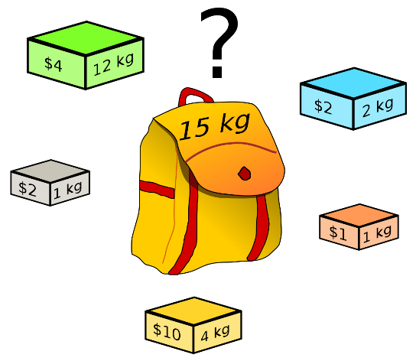
6.7 0/1背包问题
0/1背包问题是一个经典的组合优化问题。
条件：
给定一个容量为C的背包和n件物品，第i件物品的体积和价值分别是w_{i}和v_{i}，i=1,2,…,n。
每件物品只有放入背包(“1”)和不放入背包(“0”) 两种状态，不允许对物品进行切割。
这里，假设所有涉及的体积值都是整数。
目标：
给出最优装包方案，使得装入背包的物品总价值最大。
Notes:
0/1背包问题中的体积都是整数的，这决定了动态规划需要开辟的空间大小。
最优值是唯一的，最优方案却可能有多种，给出其中一个方案即可。

Slide 56
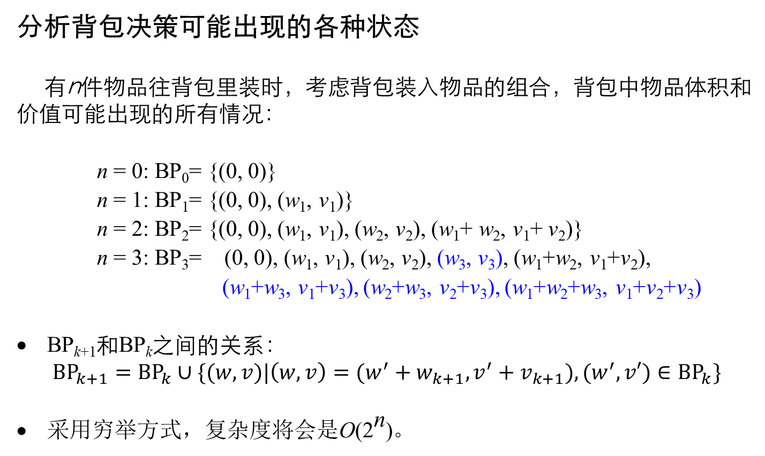
分析背包决策可能出现的各种状态
有n件物品往背包里装时，考虑背包装入物品的组合，背包中物品体积和价值可能出现的所有情况：
n = 0: BP₀= {(0, 0)}
n = 1: BP₁= {(0, 0), (w₁, v₁)}
n = 2: BP₂= {(0, 0), (w₁, v₁), (w₂, v₂), (w₁+ w₂, v₁+ v₂)}
n = 3: BP₃= (0, 0), (w₁, v₁), (w₂, v₂), (w₃, v₃), (w₁+w₂, v₁+v₂),
(w₁+w₃, v₁+v₃), (w₂+w₃, v₂+v₃), (w₁+w₂+w₃, v₁+v₂+v₃)
BP_{k+1}和BP_{k}之间的关系：
$${BP}_{k+1}={BP}_{k}∪\{(w,v)|\left(w,v\right)=(w^{′}+w_{k+1},v^{′}+v_{k+1}),(w^{′},v′)∈{BP}_{k}\}$$
采用穷举方式，复杂度将会是O(2^{n})。
Notes:
BP: Bin-Packing，这里，BP只是一个穷举情况下的集合
穷举法需要列出全部的背包决策集合，但生成集合的运算存在大量的重复过程。

Slide 57
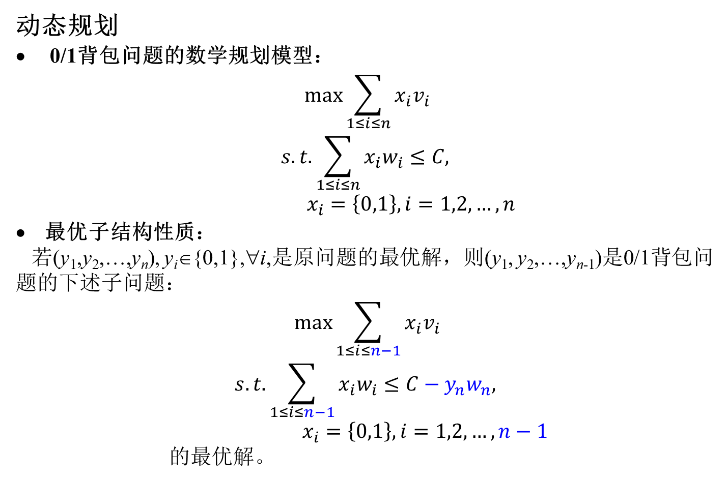
动态规划
0/1背包问题的数学规划模型：
$$\max{\sum_{1≤i≤n}{x_{i}v_{i}}}$$
$$s.t. \sum_{1≤i≤n}{x_{i}w_{i}}≤C,$$
$x_{i}=\left\{0,1\right\},i=1,2,…,n$
最优子结构性质：
若(y₁,y₂,…,y_{n}), y_{i}∈{0,1},∀i,是原问题的最优解，则(y₁, y₂,…,y_{n-1})是0/1背包问题的下述子问题：
$$\max{\sum_{1≤i≤n−1}{x_{i}v_{i}}}$$
$$s.t. \sum_{1≤i≤n−1}{x_{i}w_{i}}≤C−y_{n}w_{n},$$
$x_{i}=\left\{0,1\right\},i=1,2,…,n−1$
的最优解。
目标函数
容量约束
0/1约束条件
Notes:
BP: Bin-Packing
穷举法需要列出全部的背包决策集合，但生成集合的运算存在大量的重复过程。

Slide 58
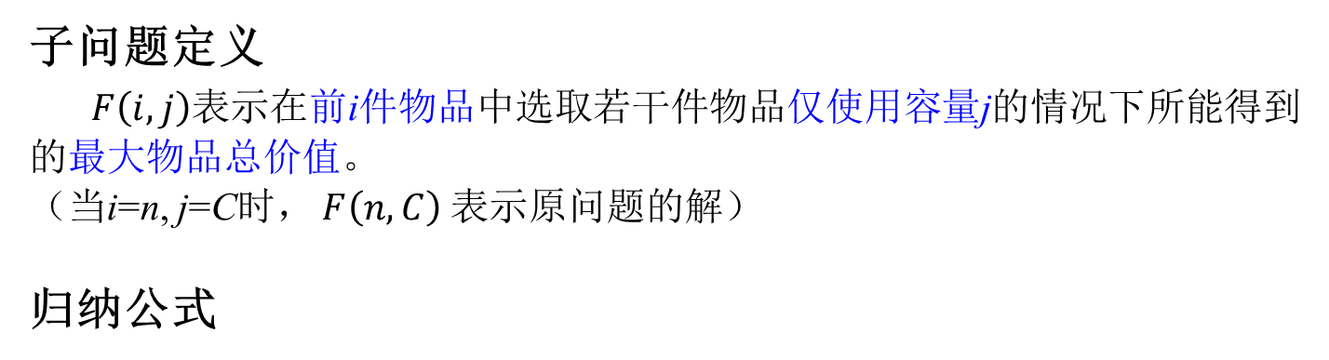
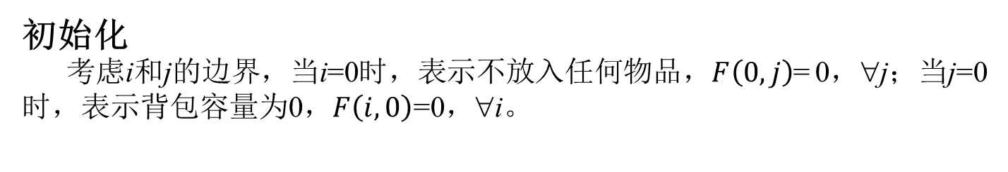
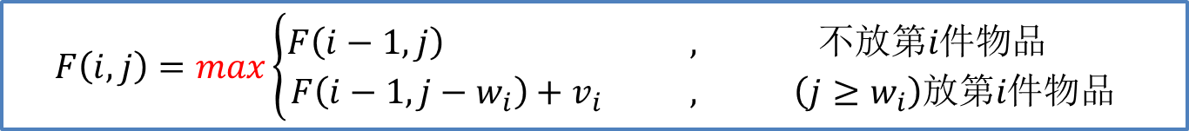
子问题定义
$F\left(i,j\right)$表示在前i件物品中选取若干件物品仅使用容量j的情况下所能得到的最大物品总价值。
（当i=n, j=C时， $F\left(n,C\right)$表示原问题的解）
归纳公式
$$F\left(i,j\right)=max\left\{\begin{aligned}F\left(i−1,j\right) , 不放第i件物品 \\ F\left(i−1,j−w_{i}\right)+v_{i} , \left(j≥w_{i}\right)放第i件物品 \end{aligned}\right.$$
初始化
考虑i和j的边界，当i=0时，表示不放入任何物品，$F\left(0,j\right)$= 0，∀j；当j=0时，表示背包容量为0，$F\left(i,0\right)$=0，∀i。
采用动态规划求解，时间复杂度为O(Cn), 空间复杂度为O(Cn)
Notes:
动态规划的空间复杂度为O(Cn)，开辟Cn大小的空间，便于直接读取上一步归纳的结果；

Slide 59
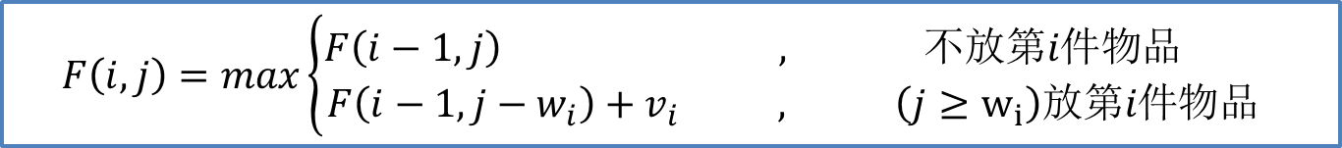
举例
物品数量n=4, 体积W = {2, 3, 4, 4}, 价值V = {1, 2, 5, 6}, 背包容量C = 6
$$F\left(i,j\right)=max\left\{\begin{aligned}F\left(i−1,j\right) , 不放第i件物品 \\ F\left(i−1,j−w_{i}\right)+v_{i} , \left(j≥w_{i}\right)放第i件物品 \end{aligned}\right.$$
根据归纳公式，得到二维矩阵F中的元素：
最优解x=(1, 0, 0, 1)
 | j
 |  | 0 | 1 | 2 | 3 | 4 | 5 | 6
 | 0 | 0 | 0 | 0 | 0 | 0 | 0 | 0
i | 1 | 0 | 0 | 1(=0+1) | 1 | 1 | 1 | 1
 | 2 | 0 | 0 | 1(2-3<0) | 2 | 2 | 3 | 3
 | 3 | 0 | 0 | 1(2-4<0) | 2 | 5 | 5 | 6
 | 4 | 0 | 0 | 1 | 2 | 6 | 6 | 7(=1+6)
从F[n][C]回溯，从第n件物品开始检测各物品是否放入背包中：
对于物品i，满足
F[i][j] = F[i-1][j-w[i]]+v[i],
则最优解中x_{i}=1 。
Notes:
通过归纳公式可以打印出F矩阵，F[n][C]即为最优值；
从F[n][C]回溯，检测各行代表的物品最终是否放入背包中，求出最优解
回溯过程：初始容量为j=C，
1）对于物品i，若满足F[i][j] = F[i-1][j-w[i]]+v[i], 在最终解中，包含放入物品i (x_i=1)，更新容量为j=j-w[i]
本例中，回溯过程为F[4,6] -> F[3,2] -> F[2,2] -> F[1,2] -> F[0,0]…这一过程中，递推公式下式只在第一步和最后一步成立，因此选中物品1和物品4.
2）当j>0,i==0时，回溯结束，这说明背包中尚有空间，但已无法放入更多物品【这种情况发生于所选物品的总体积小于背包的容量】

Slide 60
0/1背包问题的两个应用示例
视频优化部署问题：给定一个存储容量为S的服务器和n个视频，每个视频具有不同的本地流行度p_{i}和存储容量需求s_{i}，给出一种视频部署方案，使得所部署的视频请求命中率最大化。
边缘计算中的服务部署优化问题：给定一个存储容量为S和算力容量为C的服务器和n种服务，部署服务i的存储容量需求为c_{i}，每种服务存在一定的任务卸载需求量，每个任务的处理需要一定的算力需求并带来一定的收益，如何优化服务部署以最大化系统总收益？

Slide 61
补充材料
最优子结构特性（1/3）
对于一个有向无权图G(V,E),给定图中两个顶点s和t，寻找图中从s到t的最短路径（即拥有最少边数的路径）和最长简单路径（即拥有最多边数的简单路径；简单路径(Simple path)指无环路径）。
最短路径满足最优子结构特性，即：最短路径上的任意一段，也是连接该段两个端点的最短路径。
例如，假设P(s,t)是从s到t的一条最短路径，u是该路径上的一个节点，则该路径上的子路径P(s,u)也是从s到u的最短路径。
证明过程可以采用反证法：假定P(s,u)不是从s到u的最短路径，那么可以采用“剪切—粘贴”方法，假设存在另一条路径P′(s,u)，该路径边数少于P(s,u)，那么可以构造一条新的路径P′(s,u)+ P(u,t)，该路径边数少于P(s,t)，这与假设的P(s,t)是连接s和t的一条最短路径相矛盾. 同理， P(u,t)是也从u到t的最短路径。
适合“动态规划”来求解的优化问题，必须满足最优子结构特性

Slide 62
补充材料
最优子结构特性（2/3）
对于一个有向无权图G(V,E),给定图中两个顶点s和t，寻找图中从s到t的最短路径（即拥有最少边数的路径）和最长简单路径（即拥有最多边数的简单路径；简单路径(Simple path)指无环路径）。
最长路径问题不满足最优子结构特性。
比如，右图中，P(A,B,C,D)是连接A和D的最长
路径，但该路径上的一个子段，如P(B,C)
却不是连接B和C的最长路径【B和C之间的最长
子路径是P(B,A,D,C).】。
最长路径问题的子问题之间不具有独立性
【详见下页】
A
B
D
C
通常来说，求解最长路径问题是一个NP难问题

Slide 63
补充材料
最优子结构特性（3/3）
对于一个无权有向图G(V,E),给定图中两点s和t，寻找图中连接s和t的最短路径（即拥有最少边的路径）和最长简单路径（即拥有最多边的简单路径；简单路径指无环路径）。
最长路径问题不满足最优子结构特性。
最长路径问题的子问题之间不具有独立性
比如，右图中，寻找连接A和C的最长路径
如果首先将原问题分解为两个子问题：从A=>B的寻径子问题和从B到C的寻径子问题。
假设我们已经求解了这两个子问题。让我们尝试合并这两个子问题的解：
P(A,B) = A→D→C→B; //最长子路径
P(B,C) = B→A→D→C;
合并得到的路径为： A→D→C→B →A→D→C，这不是简单路径。
A
B
D
C
最短路径的子问题之间是相互独立的，子问题的解之间不会共享中间节点。
证明：令P(s,x,t)代表一条从s到t的一条最短路径，x是该路径上的一个顶点。采用反证法，假设两条子路径P(s,x)和P(x,t)除了x之外还存在一个公共顶点w(w≠x), 那么P(s,x,t)之上将存在一个环路：w→.....→x→.....→w. 删掉这个环，将可以得到一条更短的从s到t的路径，从而导致矛盾。
这意味着最短路径的子问题之间是相互独立的，一个子问题的求解不会影响另一个子问题的求解
Notes:
子问题的解之间不会共享中间节点….指“一条最短路由上的子路径”
最宽的路径，也不符合最优子结构特性…

Slide 64
课后作业
假设我们要销售一段长度为n英寸的钢条。可以不切割直接销售，也可以切割后分段销售。如果切割的话，切出来的钢条长度必须是整英寸。每段钢条的价格依赖于其长度，但不一定与长度成正比。比如，对于长度为1-6英寸的钢条长度，其价目表如下：
如果我们将长度为6英寸的钢条切分为两段，一段2英寸、一段4英寸，则售价总计为4+7 = 11元；如果我们将其切为3段，每段2英寸，则售价为3×4 =12元。如果不切分，直接卖，则售价为9元。
给定一段长度为n英寸的钢条和不同钢条长度的价格表p_{i} (i=1,2,…n), 设计一个动态规划算法将该钢条进行切分，并最大化总收益。需要给出伪代码、分析算法的复杂度。

